Slide 1

Kapitel 2: Ungdomsliv
FORLØB I SAMFUNDSFAG C

Slide 2
Indholdsfortegnelse:
Lektion 1: Identitetsdannelse og socialisering
Lektion 2: Rolletagning og typer
Lektion 3: De tre samfundstyper
Lektion 4: Giddens om det senmoderne samfund
Lektion 5: Accelerationssamfundet
Lektion 6: Præstationssamfundet og perfekthedskulturen
Lektion 7: Singularitetens tidsalder
Lektion 8: Mistrivselskonference

Slide 3
Lektion 1
Identitetsdannelse og socialisering

Slide 4
Formål med dagens lektion
at I lærer hinanden lidt bedre at kende i klassen, og at I reflekterer over jeres egen identitetsdannelsesproces

Slide 5
Dagens program
Udviklingen i de unges mentale trivsel (individuel figurlæsning)
Hvem er I? (introøvelse i tremandsgrupper)
De fire identitetslag (læreroplæg m. udgangspunkt i model)

Slide 6
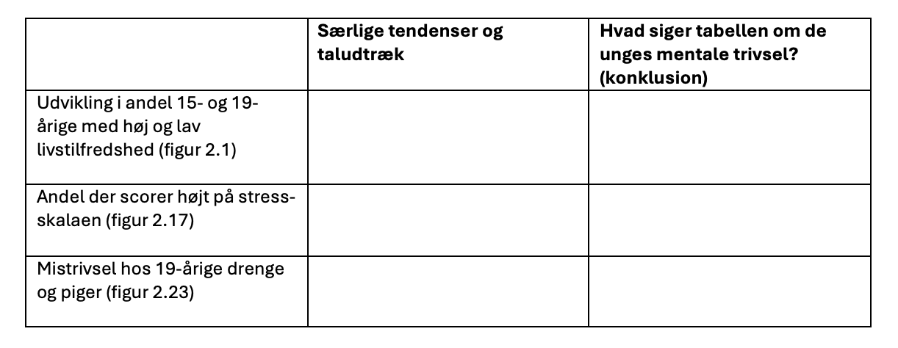
Statistik om trivsel
Jeg viser jer nu tre figurer, der alle viser noget om, hvordan det står til med de unges mentale trivsel.
Jeg viser jer én figur ad gangen, og lader figuren stå i tre minutter, så I har tid til at udfylde nedenstående skema.
Husk at læse overskriften grundigt, så I har styr på, hvad figuren viser, og hvilke tal den er angivet i. Tjek også hvilke variabler, der indgår i figuren, og hvordan figuren skal læses.

Slide 7
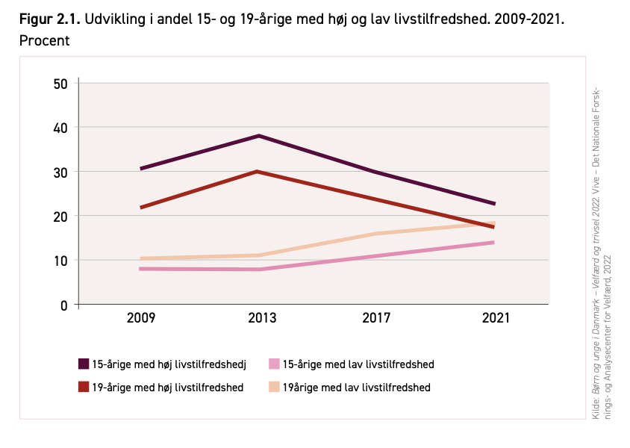

Slide 8
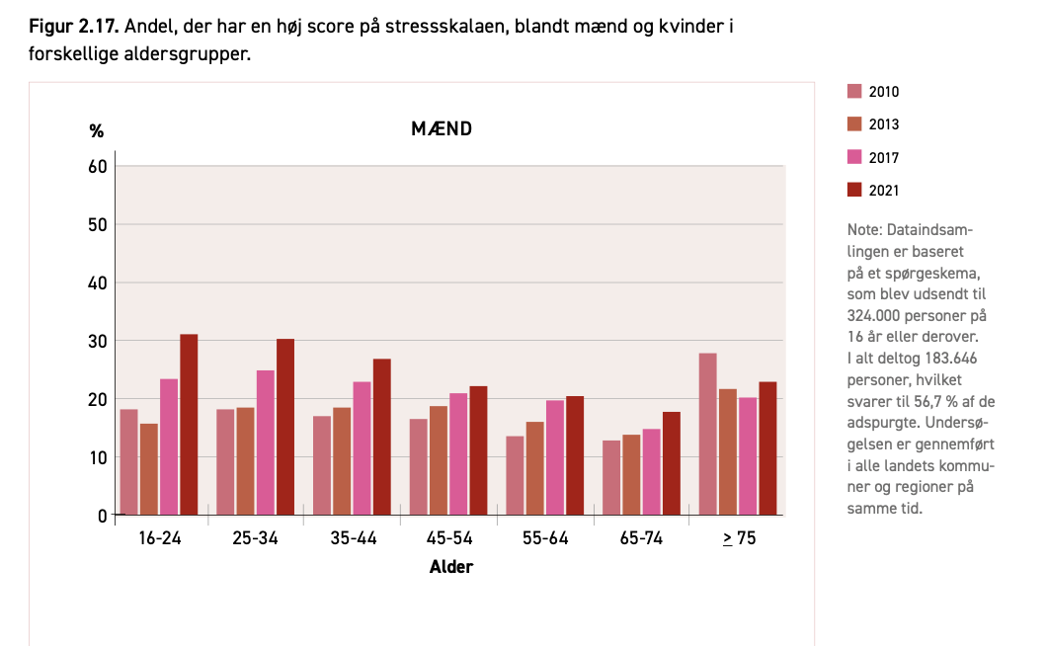
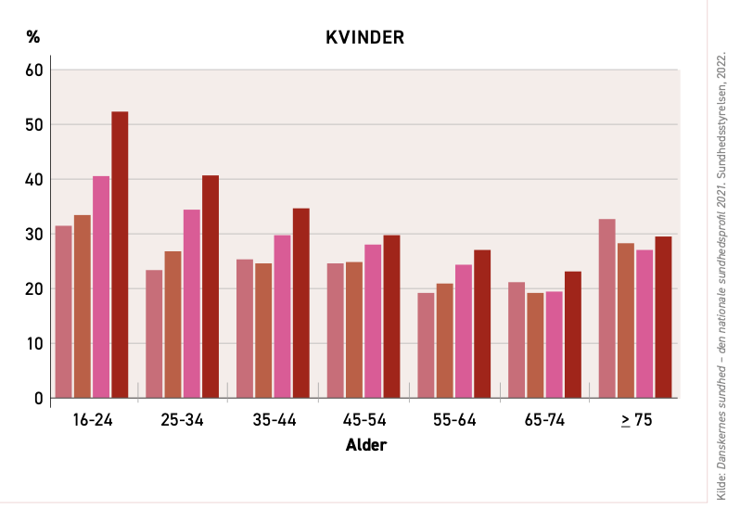

Slide 9
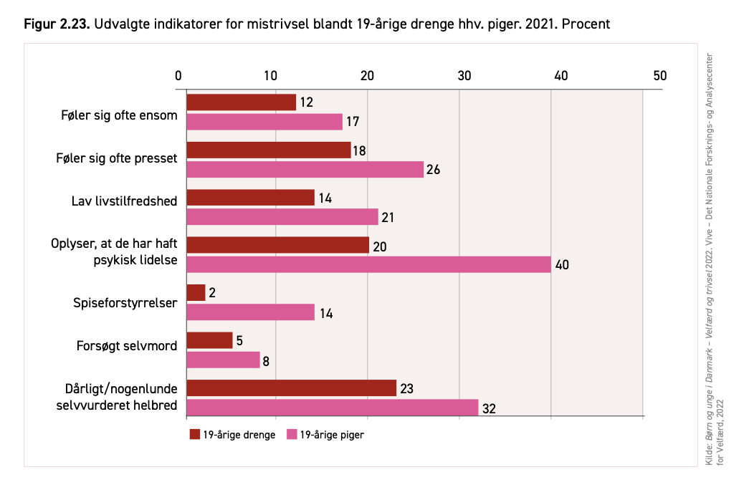

Slide 10
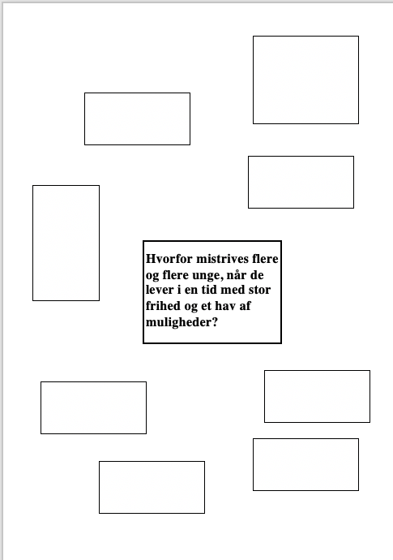
Formålet med forløbet
Notes:
Vi har netop set, at flere og flere unge mistrives. Men hvorfor? De lever jo i en tid, hvor der aldrig har været så mange muligheder og så stor frihed? Det er det spørgsmål, forløbet kredser op. Lige nu er modellen til venstre blank, men i løbet af de næste 8 lektioner får I en række forskellige forklaringer på trivselskrisen. Vi starter allerede i dag med at kigge på jeres identitetsdannelsesproces.

Slide 11
Hvem er I? (Identitetsmarkører)
Lektien til i dag var, at I hver især skulle medbringe én ting hjemmefra, som siger noget om, hvem I er. Med et samfundsfagligt term kunne vi kalde jeres ting for en identitetsmarkør. I har nemlig udvalgt en ting, der siger noget om jeres identitet.
I får nu tildelt en tremandsgruppe. Stil jer over til gruppen, og tag nu en runde, hvor I hver især forklarer, hvad det er for en genstand I har taget med, og hvad denne genstand fortæller om jer.
Når I er færdige med at præsentere jeres ting i gruppen, må I gerne stille jeres identitetsmarkør oppe på udstillingsbordet.

Slide 12
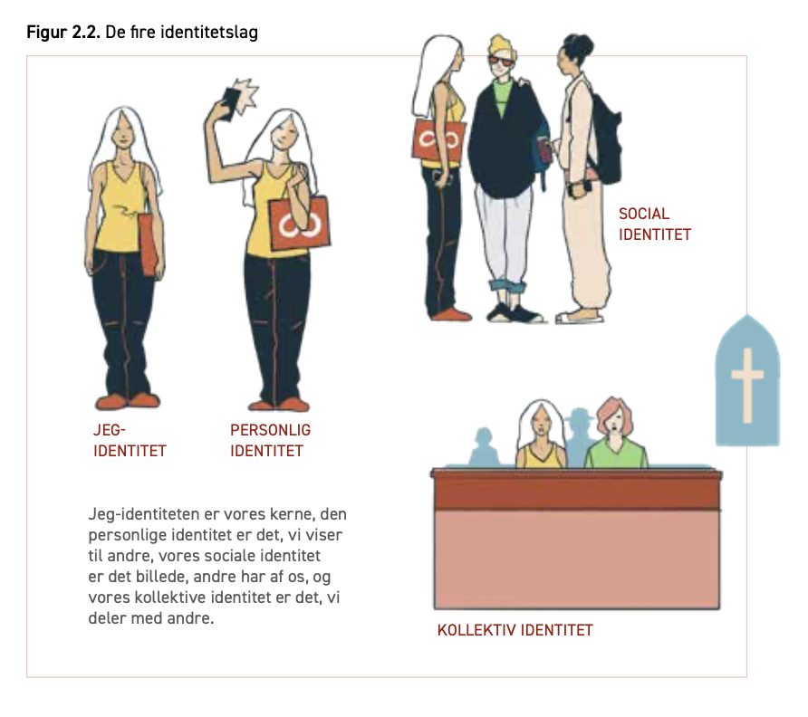

Slide 13
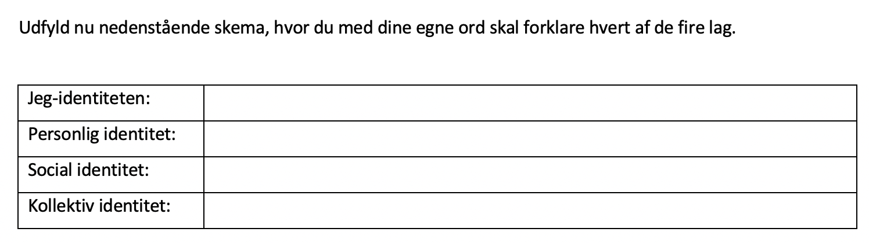
Notes:
Efter dit korte oplæg om de fire identitetslag, giver du eleverne 5 minutter til at skrive lidt noter i opgave 1b.

Slide 14
Identitetslag og –markører
Nu skal vi se, om vi kan koble de fire identitetslag til den opgave, vi lavede om jeres identitetsmarkører. Du skal nu rejse dig op og finde sammen med den tremandsgruppe, som du var sammen med før. Tag nu en snak om, hvordan jeres identitetsmarkører kan kobles sammen med de fire identitetslag.

Slide 15
Lektion 2
Rolletagning og typer

Slide 16
Formål med dagens lektion
at I får tænkt over hvilke roller og ”stages” I selv indtager, og hvordan I befinder jer på forskellige scener.
at få styr på Minervamodellen, og hvordan den anvendes

Slide 17
Dagens program
Hvornår har du sidst været frontstage, backstage og i middle region? (billedøvelse i grupper)
Hvilke sociale roller ”spiller” du?
Minervamodellen (kort læreroplæg)
Kender du typen? (klassekonkurrence. Deltagelse med din sidemand)

Slide 18
Hvornår har du sidst været frontstage, backstage og i middle region?
Lektien hjemmefra var, at I skulle medbringe tre billeder. Et hvor I var frontstage, backstage og i middle region. I bliver nu sat sammen i tremandsgrupper.
Her viser I billederne frem til hinanden og uddyber, hvorfor billederne passer til de enkelte ”stage” begreber.

Slide 19
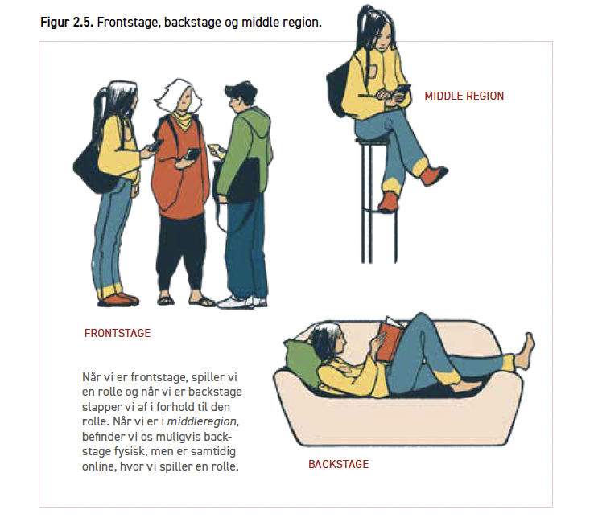
Goffmanns ‘stages’

Slide 20
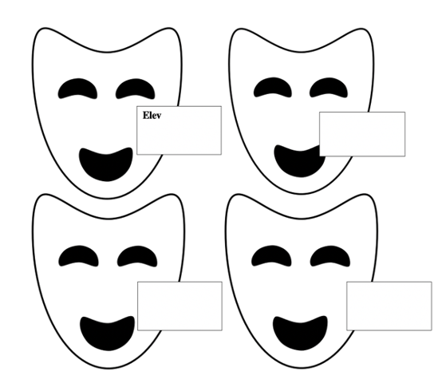
Hvilke sociale roller spiller du?
Fra dagens lektie har du kendskab til begreberne sociale grupper og sociale roller. Sociale roller kan sammenlignes lidt med forskellige masker, du tager på, alt efter hvilke sociale fællesskaber du indgår i. Der er forskellige forventninger til dig, alt efter hvilken maske du tager på.
Prøv at tænke tilbage på den sidste uge af dit liv. Hvilke forskellige ”roller” har du spillet der, og hvilke forventninger er der til de roller, du spiller i de forskellige sammenhænge? Lige nu er din gymnasieklasse et eksempel på et socialt fællesskab, som du indgår i, og her spiller du rollen som ”Elev”.
Start med at udfylde masken ”Elev” og beskriv, hvilke forventninger der er til den rolle, du spiller som elev lige nu. Med andre ord hvornår spiller du rollen godt? Prøv herefter at se, om du kan udfylde de andre tre masker med andre eksempler fra dit liv.

Slide 21
Roller og rollekonflikter
Præsenter nu dine masker + forventningerne til disse masker for din sidemand og diskuter, om der er nogle af de her roller, som konflikter med hinanden.
Som eksempel kan man sige, at det konflikter ret meget med gymnasielærerrollen, hvis man møder nogle af sine elever på en bytur.

Slide 22
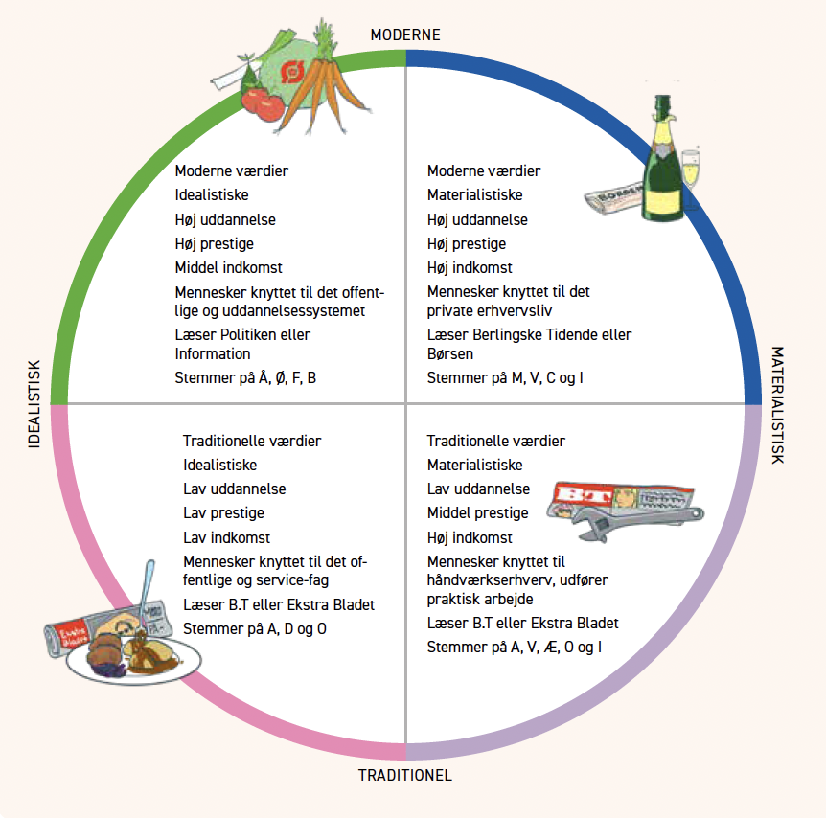
Minervamodellen
Ifølge Minervamodellen kan den danske befolkning inddeles i forskellige livsstilsgrupper, der har forskellige forbrugsmønstre, værdier og politiske holdninger.
Læs teksten i afsnit 2.3
Forklar herefter for din sidemakker hvad modellen går ud på – og snak sammen om hvor I selv og jeres forældre passer ind i modellen

Slide 23
Kender du typen? Gæt et segment
I kender alle programmet ”Kender du typen?”, hvor nogle livsstilseksperter konkurrerer om at gætte hvilken kendt person, der bor i hjemmet. I får nu muligheden for at lege livstilseksperter.
Om lidt viser jeg jer en række billeder, og meningen er, at I skal forsøge at gætte, hvilket livsstilssegment de forskellige billeder knytter sig til.

Slide 24
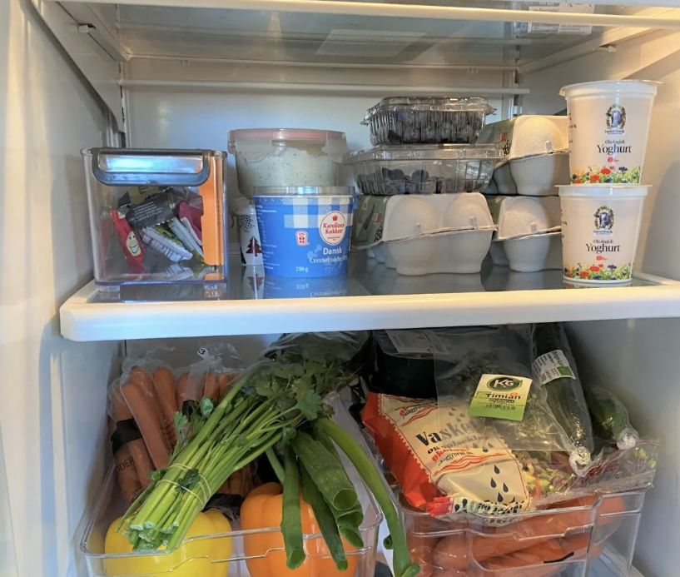
Notes:
Grønt segment

Slide 25
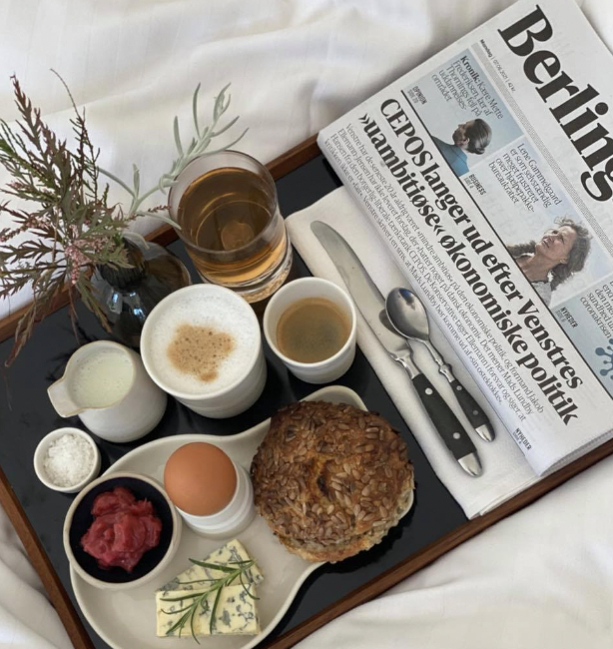
Notes:
Blåt segment

Slide 26
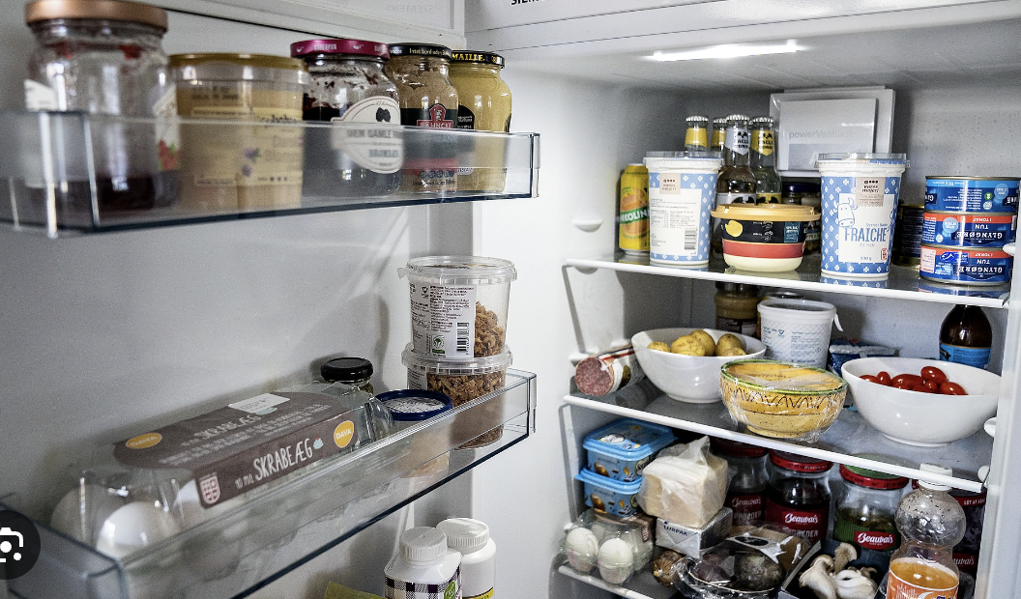
Notes:
Lilla segment

Slide 27
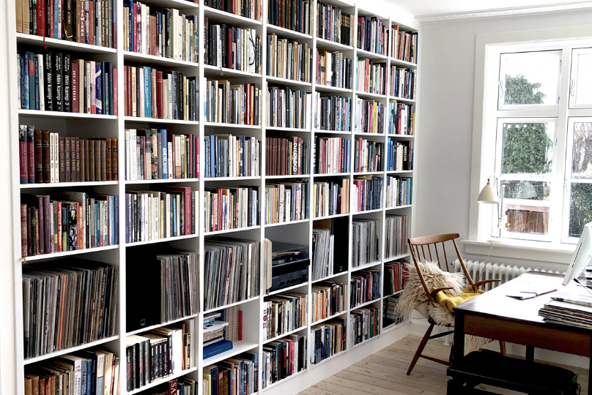
Notes:
Grønt segment

Slide 28
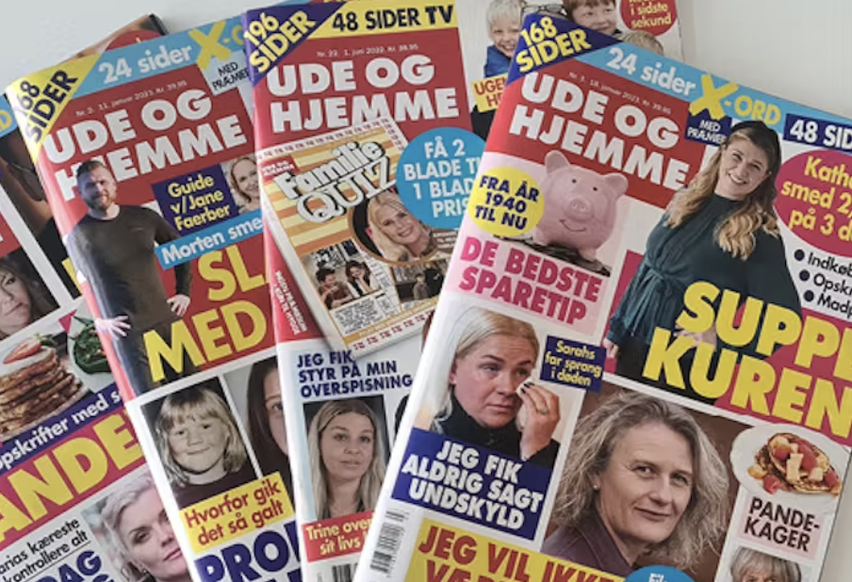
Notes:
Lyserødt segment

Slide 29
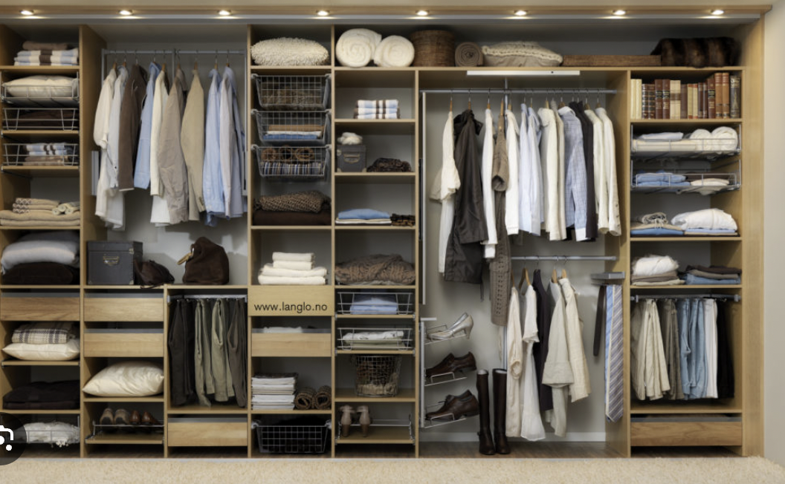
Notes:
Blåt segment

Slide 30
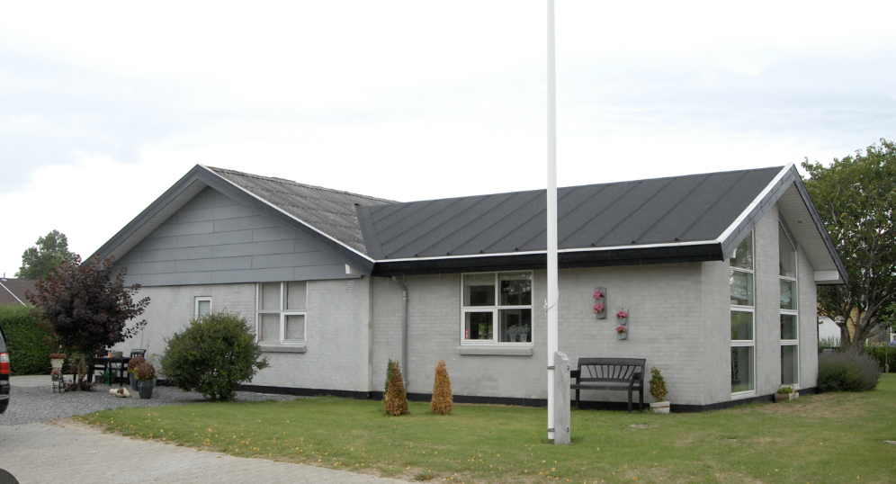
Notes:
Lilla segment

Slide 31
Lektion 3
De tre samfundstyper

Slide 32
Formål med dagens lektion
at eleverne, via hovedpersonen i deres film, får kendskab til, hvordan det var/er at være ung i de tre forskellige samfundstyper.

Slide 33
Dagens program
”Før var din identitet en gave, nu er det en opgave” (intro skriveøvelse med kort opsamling)
De tre samfundstyper (kort lærergennemgang af model)
At være ung! (filmproduktion i firemandsgrupper)

Slide 34
Identitetsdannelse før og nu (individuel åbningsskriveøvelse)
Opgave 1: Skriv alt det ned du tænker på, når du hører udtrykket ”Før var din identitet i en gave, nu er det en opgave”.
a

Slide 35
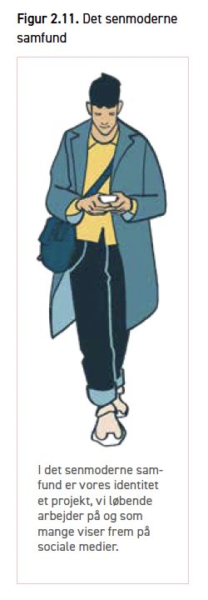
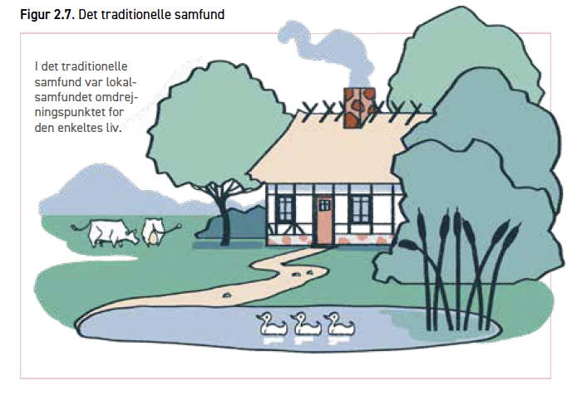
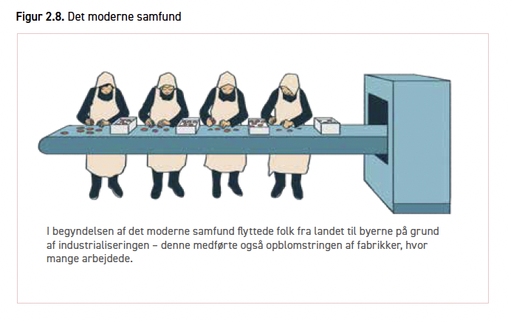
Notes:
Kort gennemgang af de tre samfundstyper ved hjælp af modellerne fra bogen

Slide 36
At være ung! – en filmproduktion
I grupper skal I nu producere en lille film (ca. 5 minutters varighed), der viser, hvordan det var/er at være ung i henholdsvis det traditionelle, det moderne og det senmoderne samfund.
I filmen skal hovedpersonen være samme alder som jer. Formålet med filmen er, at seeren skal få en fornemmelse af, hvad det vil sige at være ung i de tre forskellige samfundstyper. I kan bruge nedenstående tabel 2.10 i bogen, der giver jer et hurtigt overblik over kendetegnene ved de tre forskellige samfundstyper. Det er et krav, at alle gruppens medlemmer spiller med i filmen. Dermed ikke sagt, at alle personer skal spille lige mange roller.
Filmen skal deles med mig senest klokken 20.00 i morgen aften.
I næste lektion ser vi et udvalg af de bedste produktioner.

Slide 37
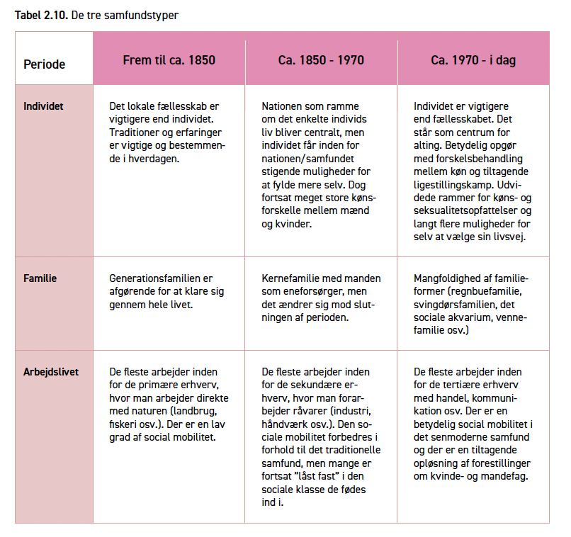

Slide 38
Lektion 4
Giddens om det senmoderne samfund

Slide 39
Formål med dagens lektion
at få et overblik over Giddens’ begreber om det senmoderne samfund

Slide 40
Dagens program
At være ung! (opsamling fra sidst og visning af de to bedste elevproducerede film om samfundstyperne)
Hvilken samfundstype ville du helst være ung i? (diskussion med sidemanden og herefter kort fællesopsamling)
Picture moments (i tremandsgrupper) resten af lektionen

Slide 41
Indsæt elevproduktion 1
Notes:
Start timen med at vise de to elevproduktioner, som du synes var mest vellykket.

Slide 42
Indsæt elevproduktion 2

Slide 43
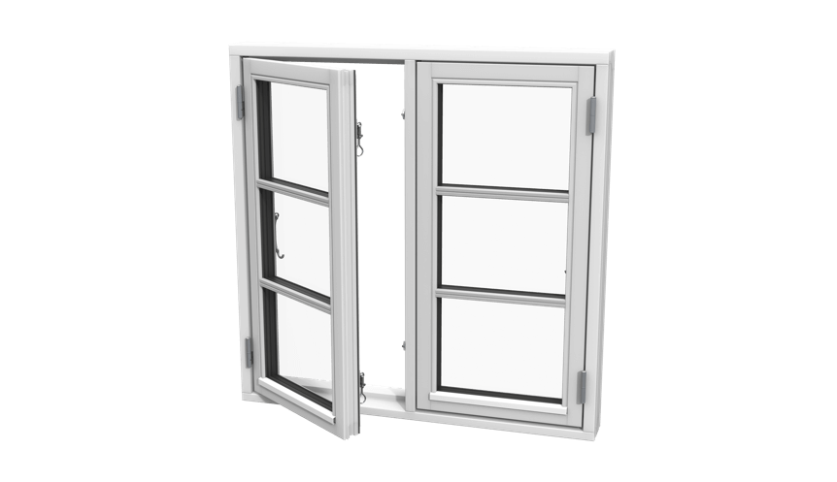
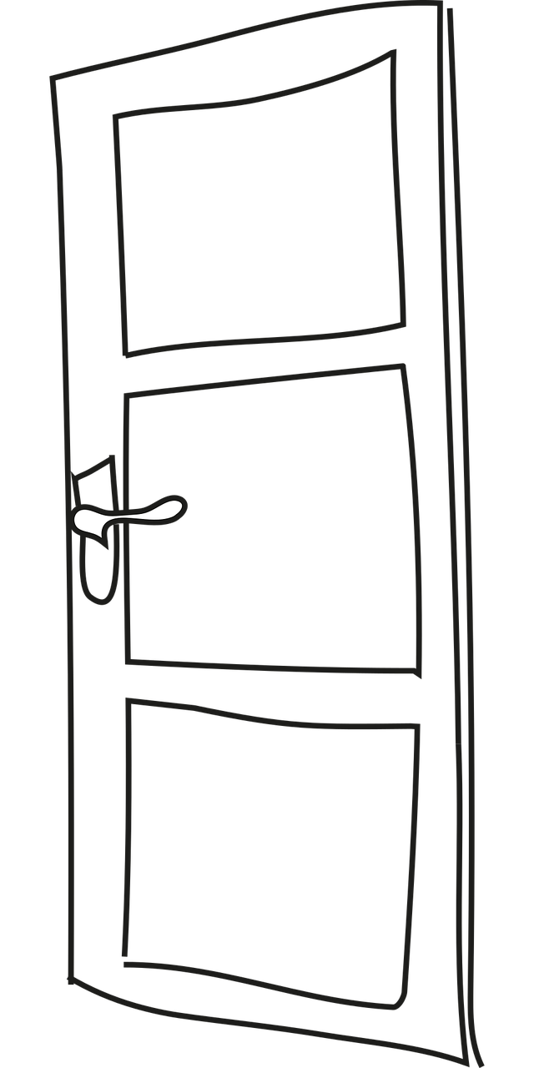

Lad os nu sige, at I havde muligheden for at bytte jeres senmoderne ungdom ud med at være ung i det traditionelle eller det moderne samfund. Ville du have lyst til at bytte? Begrund kort dit valg.
Den traditionelle samfundstype
Den moderne samfundstype
Det senmoderne samfund
Notes:
Som opsamling på samfundstyperne skal du nu bede eleverne om at rejse sig og placere sig ved den samfundstype, som de bedst kunne tænke sig at være ung i.

Slide 44
Picture moment
I afsnit 2.5.1 udfolder sociologen Anthony Giddens en hel værktøjskasse med forskellige begreber, der tilsammen beskriver det senmoderne samfund.
I tremandsgrupper skal I læse om et begreb ad gangen og derefter tage et billede, som indfanger begrebets betydning. Jeres billeder må indeholde genstande, billeder, tegninger lavet på papir eller på tavlen, personer fra klassen, men ikke tekst.
I skemaet skal I skrive korte noter til begreberne og indsætte de billeder, I har taget, der illustrerer begreberne.
Til næste lektion udvælger jeg en række af jeres billeder, som skal bruges i en lille teoriquiz, hvor jeres klassekammerater skal gætte, hvilke begreber billederne hører til. Nedenstående skema kan bruges på flere måder.

Slide 45
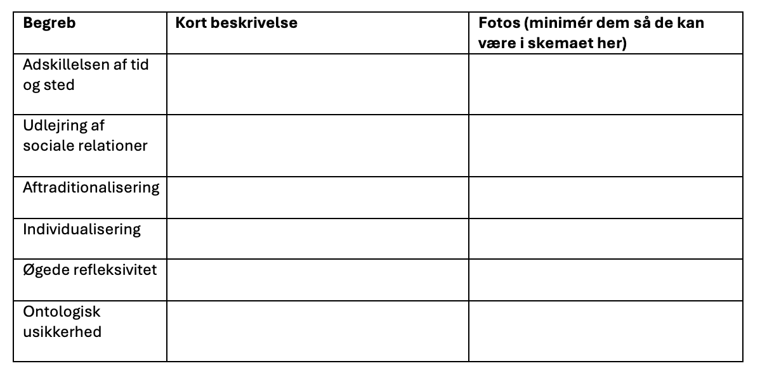

Anthony Giddens begreber om det senmoderne samfund
Notes:
Resten af timen skal eleverne lave denne øvelse i tremandsgrupper. I hver gruppe må der godt sidde en forholdsvis dygtig elev og en kreativ elev, der kan finde ud af at tænke lidt ud af boksen. Det kræver det nemlig at tage billederne.

Slide 46
Lektion 5
Accelerationssamfundet

Slide 47
Formål med dagens lektion
at få styr på accelerationssamfundet og Hartmut Rosas begreber, idet I skal omsætte dem til billeder, og I får lov at lede efter resonans udenfor.

Slide 48
Dagens program
Picture moments (opsamling fra sidst ved hjælp af teoriquiz, der udfyldes med sidemanden og herefter fælles opsamling af begreberne)
Accelerationssamfundet (briefing og billeder i tremandsgrupper)
Jagten efter resonans (afrundingsøvelse udenfor i samme tremandsgrupper) 10 minutter

Slide 49
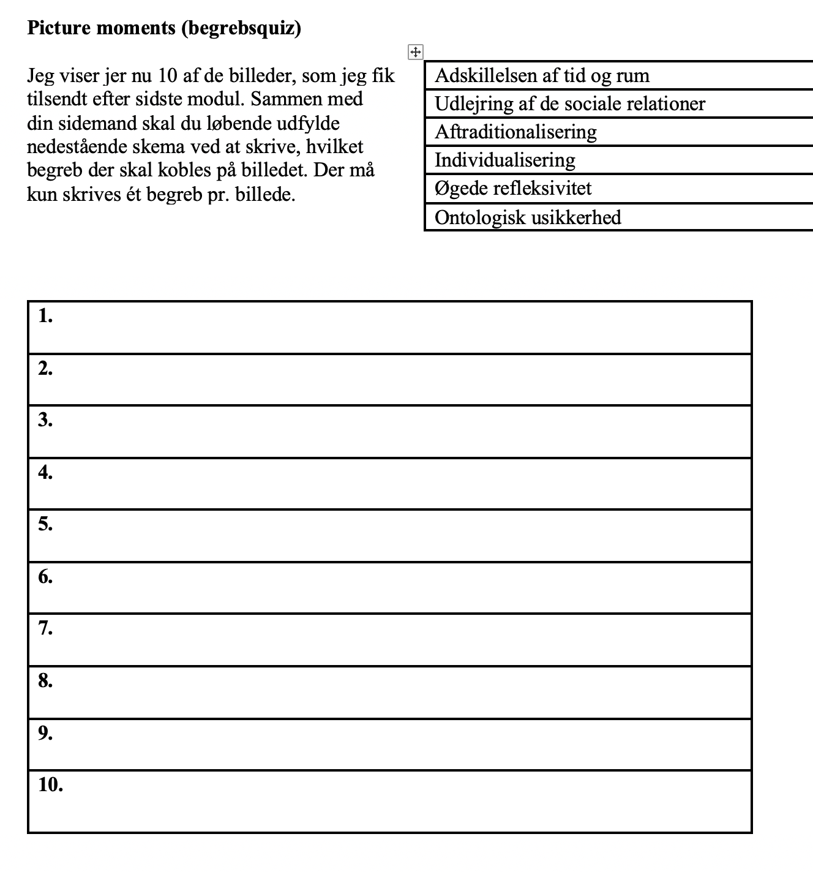
Notes:
Dette ark printes ud og udleveres til eleverne. Konkurrencen skal laves med sidemanden.

Slide 50
Billede 1 indsættes
Notes:
De næste 10 slides skal udfyldes med et billede pr. slide.

Slide 51
Billede 2 indsættes

Slide 52
Billede 3 indsættes

Slide 53
Billede 4 indsættes

Slide 54
Billede 5 indsættes

Slide 55
Billede 6 indsættes

Slide 56
Billede 7 indsættes

Slide 57
Billede 8 indsættes

Slide 58
Billede 9 indsættes

Slide 59
Billede 10 indsættes

Slide 60
Hvilke billeder beskriver hvilke begreber?
1.
2.
3.
4.
5.
6.
7.
8.
9.
10.
Notes:
Eleverne finder nu nogle at bytte ark med, så de retter hinandens quiz. Du gennemgår nu billederne og spørger eleverne til begreberne. Løbende får I også en uddybende snak om begreberne.

Slide 61
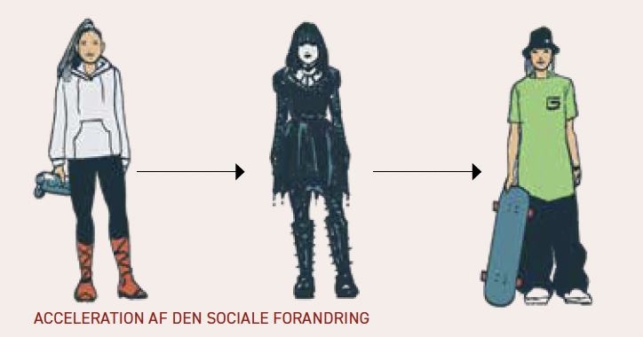
Briefing 1: Acceleration af den sociale forandring
Vi udskifter oftere vores livsstil, arbejde, adresse, venner og lignende. Vores venner beholder vi kun i det omfang, at vi får noget ud af relationerne. Vi kan ikke trække på vores erfaring fra tidligere situationer, fordi alting ændrer sig så hurtigt, at virkeligheden ser helt anderledes ud i dag end i går.

Slide 62
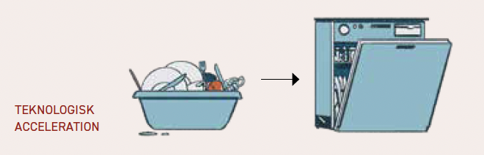
Briefing 2: Den teknologiske acceleration
Øget hastighedsprocesser, der er et resultat af den teknologiske udvikling.
Adskillelse af tid og sted. Vi kan bevæge os over meget store afstande på relativt kort tid, og vi kan kommunikere hurtigt. Med teknologien kan vi få hjælp til alle mulige opgaver og derved løse dem hurtigere. F.eks. kunstig intelligens der kan skrive talen til vores mormors 75-års fødselsdag.

Slide 63
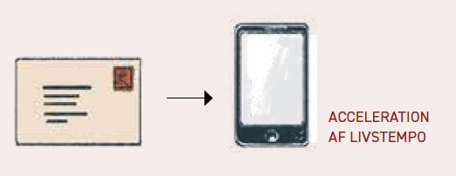
Briefing 3: Acceleration af livstempoet
Effektivisering
Selvrealisering og udvikling hele tiden
Konkurrence
  Risiko for at tabe konkurrencen, hvis man slapper af for længe
Højhastighedssamfund
Notes:
Vi skal nå mere i døgnet nu, end vi skulle tidligere. På grund af særligt den teknologiske acceleration bruger vi i dag langt mindre tid på enkelte handlinger, end vi tidligere gjorde. Mængden af ting, der forventes vi skal nå, er steget.

Slide 64
Briefing 4: Årsager
Idéen om det gode liv
Konkurrence

Slide 65
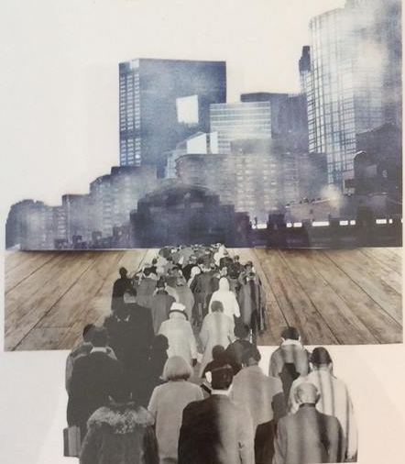
Briefing 5: Konsekvens → Fremmedgørelse
Notes:
Fremmedgørelse: En oplevelse af ikke at føle sig hjemme – et bestemt sted eller med bestemte mennesker eller sig selv. Han mener, at vi på mange måder er blevet fremmedgjorte overfor den verden, vi lever i. Vi er blevet fremmedgjorte overfor de ting, der omgiver os, fordi vi ikke forstår, hvordan de er lavet eller når at skifte dem ud inden, vi får et forhold til dem. Vi kan også føle os fremmedgjorte overfor vores handlinger, fordi andre har bestemt dem, og vi ofte ikke har tid nok til at overveje dem, inden vi er nødt til at kaste os ud i dem. Vi er blevet fremmedgjorte overfor naturen, som vi udnytter i så høj grad, at det har ledt til en klima- og biodiversitetskrise (se kapitlet om økonomi og klimakrise). Vi er fremmedgjorte overfor andre mennesker, fordi mange af vores relationer er så flygtige, kortvarige og overfladiske; og slutteligt, på baggrund af de nævnte ting, bliver vi fremmedgjorte overfor os selv. Fremmedgørelsen resulterer i, at vi bliver rastløse og ikke kan finde ro.

Slide 66
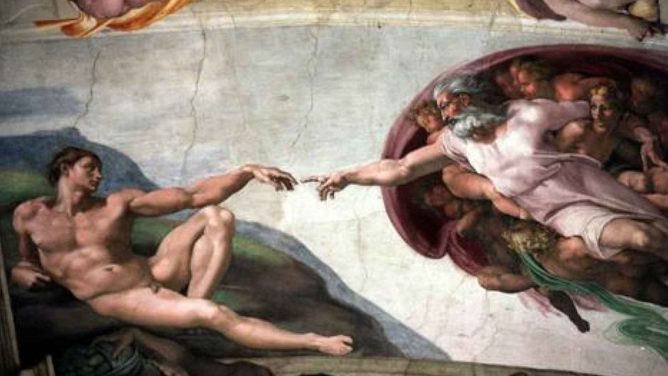
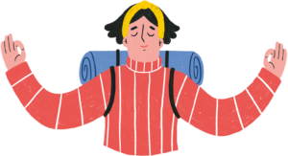
Den følelse, vi får, når vi oplever at være i ’kontakt’ med verden, dvs. når vi berøres af verden.
Har en meningsfuld samtale med gode venner, ser kunst, oplever naturen osv.
Briefing 6: Løsning → Resonans
Notes:
Den følelse, vi får, når vi oplever at være i ’kontakt’ med verden, dvs. når vi berøres af verden. Når vi ser på et stykke kunst, der rører os, har en meningsfuld samtale med gode venner eller går ude i naturen og føler os forbundet med verden. Med til at give os en oplevelse af at leve et meningsfuldt liv.

Slide 67
Jagten på resonans
Som afrunding på lektionen skal I nu tage jakker på og gå en tur udenfor sammen med jeres tremandsgruppe for at se, om I kan finde resonans.
Resonans er, ifølge Rosa, den følelse, vi får, når vi oplever at være i ’kontakt’ med verden.
Som eksempler nævner han, at det kan være en følelse, der opstår, når man har en meningsfuld samtale med en god ven eller en følelse, der pludselig opstår, når man går udenfor i naturen og pludselig føler sig forbundet med naturen. Prøv derfor at gå udenfor i naturen og tal med jeres venner.
Tag en snak sammen i gruppen om, om I har oplevet den her følelse af resonans for nyligt. Hvem ved? Måske får I følelsen, mens I går rundt udenfor.

Slide 68
Lektion 6
Præstationssamfundet og perfekthedskulturen

Slide 69
Formål med dagens lektion
at træne i at argumentere for egne synspunkter med et fagligt grundlag

Slide 70
Dagens program
Forkert! (introøvelse)
Lisa Storinggaard Nygaards tale til Nordisk Talefest (videoklip og gruppearbejde)
Skal vi afskaffe karakterer i gymnasiet? (diskussion)

Slide 71
Forkert!
Om lidt kommer der to spørgsmål op, som tilsammen indkapsler ”Accelerationssamfundet”, som var emnet for sidste lektion.
Normalt handler det om at svare rigtigt på spørgsmålet, men denne gang skal I faktisk svare så forkert som overhovedet muligt.
Notes:
Denne øvelse skal laves, inden eleverne præsenteres for dagens emne. Øvelsen skal nemlig bruges som en introduktion til præstationssamfundet. Det centrale er med andre ord, at man som lærer får samlet op på, hvordan det var for eleverne at skulle svare forkert. Det harmonerer nemlig ikke med præstationssamfundet.

Slide 72
1. Hartmut Rosa siger, at det senmoderne samfund er et accelerationssamfund. Hvad mener han helt præcist med det?

Slide 73
2. Hvad er, ifølge Rosa, konsekvenserne af den her acceleration?

Slide 74
Hvordan var det for jer at skulle svare forkert?
Notes:
Her er der nok nogen, der siger, at det var sjovt, men også svært, fordi det ligger så langt fra, hvad skolen plejer at handle om. Flere elever giver også udtryk for, at de nogen gange undgår at stille spørgsmål, fordi de er bange for at svare forkert og blive trukket i karakter af læreren.

Slide 75
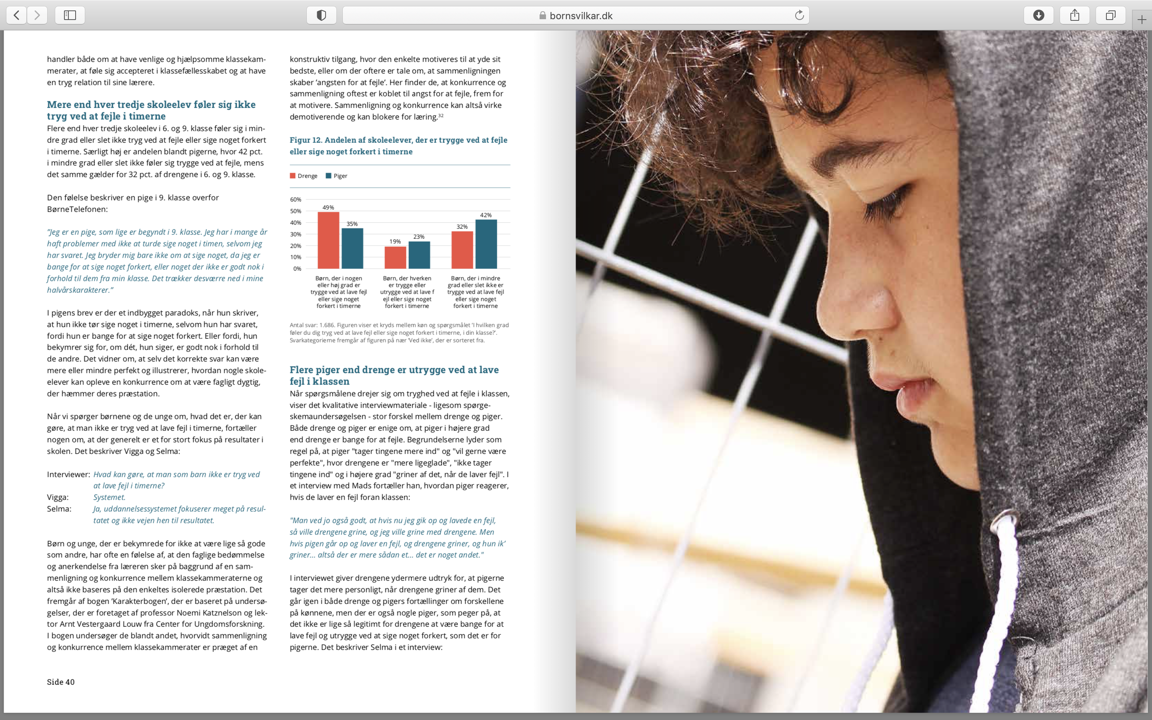
Notes:
Inddrages som opsamling på øvelsen ”Forkert”

Slide 76
Notes:
Dette citat er fra TrygFondens store trivselsundersøgelse fra 2020. Her er det et interview foretaget af Børnefonden. Det viser den her perfekthedskultur og præstationskultur.

Slide 77
Se talen med Lisa Storinggaard Nygaard (gymnasieelev)
Notes:
Afspil talen, som indkapsler temaet for dagens lektion.

Slide 78
Reflektionsskrivning
Med udgangspunkt i Lisa Storinggaard Nygaards tale vil jeg bede jer om at bruge de næste 10 minutter på at tænke over – og skrive jeres svar ned på – spørgsmålene:
Spørgsmål: Hvornår lavede du sidst noget, som var uperfekt?
Spørgsmål: Har du hobbyer eller interesser, der ikke tjener noget bestemt formål udover at gøre dig glad?
Spørgsmål: I kapitlet til i dag har du læst om, hvordan de sociale medier fungerer som en form for udstillingsvindue for alle vores præstationer. Tag et kig på dine sociale medier. Gælder det også for dig?

Slide 79
Karakterer…?
Opgave 1: I bliver nu sat sammen i grupper á 3. Start med at tage en runde i jeres gruppe, hvor I gennemgår jeres svar på refleksionsøvelsen
Opgave 2: Ifølge Lisa er der et stort præstationspres i gymnasiet. Tag en diskussion i jeres gruppe, hvor I uddyber, om I deler Lisas oplevelse af præstationspresset på gymnasiet?
Opgave 3: Lisa siger, at ”Karakterer er fucked op”, og at de ikke skal bruges som et redskab til at kvalitetsstemple jer. Løsningen kunne jo være at afskaffe karakterer i gymnasiet? Diskuter i jeres gruppe, om det er en løsning, I vil anbefale. I skal afveje fordele og ulemper ved svaret, og så skal I til sidst blive enige om, hvorvidt vi skal afskaffe karakterer eller beholde dem. I skal i den forbindelse skrive en lille anbefaling, hvor gruppen opsummerer deres samlede holdning til forslaget samt begrunder deres holdning (brug skema til at notere i).

Slide 80
Lektion 7
Singularitetens tidsalder
Et samfund, hvor de fleste af os bruger rigtig meget tid og energi på hele tiden at vise andre, hvor anderledes, enestående og særlige vi er.

Slide 81
Formål med dagens lektion
at arbejde med kvantitativ og kvalitativ metode
at arbejde med kønsforskelle i fht. præstation og reflektere over årsager til forskellene
at gå fra timen med et lidt mere nuanceret billede af, hvordan de sociale medier påvirker de unges trivsel

Slide 82
Dagens program
Kønsforskel i fht. præstationssamfundet
Er det skærmenes skyld, at børn og unge mistrives?
  Artikeloplæsning (30 min.)
  Taleskrivning i tomandsgrupper

Slide 83
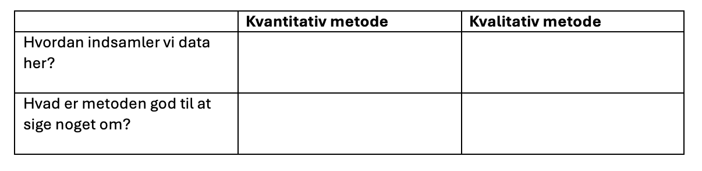
Metoder i samfundsfag
Nu får halvdelen af klassen kvantitativ metode – og den anden halvdel får kvalitativ metode.
I skal kort beskrive ‘jeres’ metode og herefter fremlægge for en makker fra den anden gruppe – I skal skrive hinandens svar ned.

Slide 84
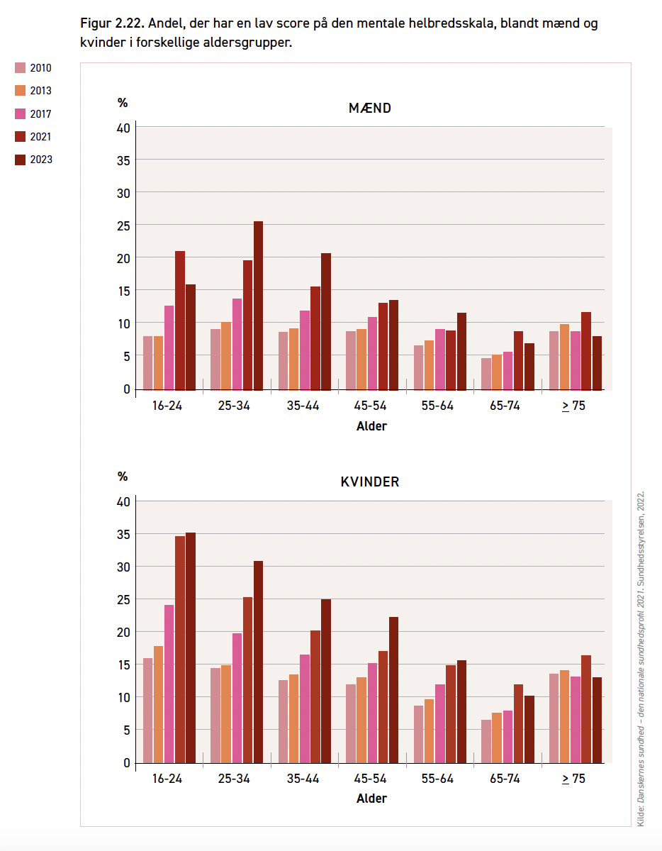
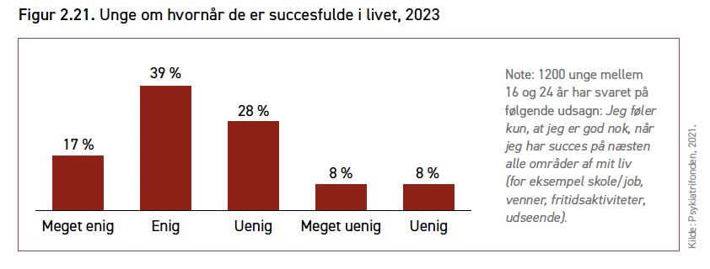
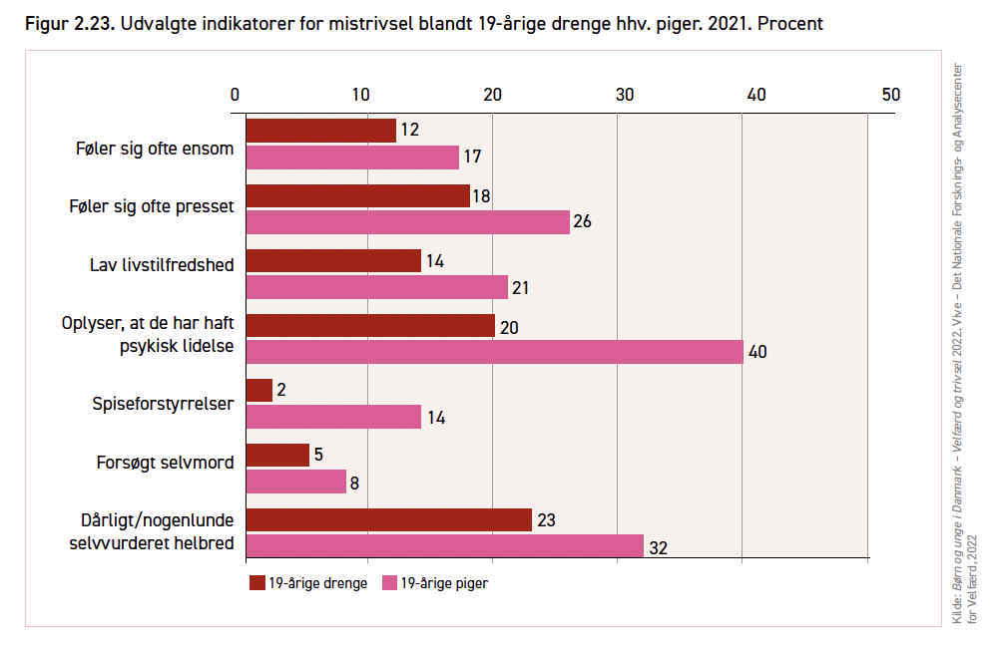
Kvantitativt materiale

Slide 85
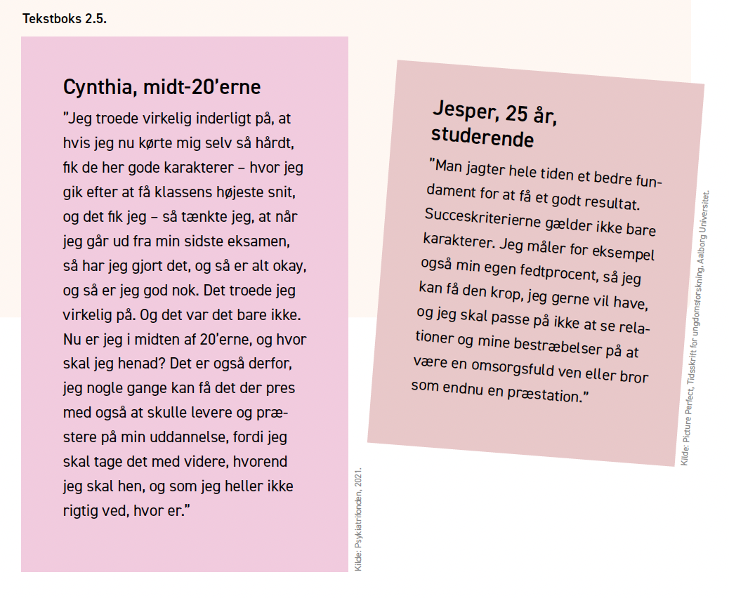
Kvalitativt materiale

Slide 86
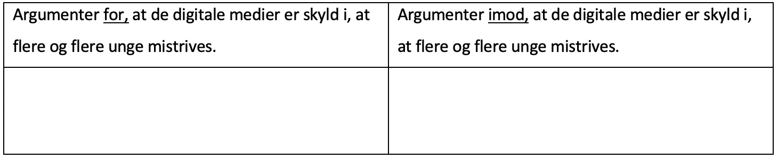
Singularitetens tidsalder – Andreas Reckwitz
Lyt til artiklen ”Er det skærmenes skyld, at børn og unge mistrives?” fra Zetland
Mens du lytter, skal du notere argumenter for og imod, at det er de sociale mediers skyld, at flere og flere unge mistrives.

Slide 87
Lektion 8
Mistrivselskonference

Slide 88
Formål med dagens lektion
At træne argumentation. Det er ikke jeres egne holdninger, der er i fokus, men derimod de argumenter og begreber som fremføres af de fire teoretikere, som vi mødte i lektion 5-7.
Der vil være særlig fokus på, at I skal formidle indholdet af statistikker og figurer til at støtte jeres argumenter.

Slide 89
Dagens program
Konference – forberedelse: 30 min.
Konference – afholdelse: 30 min.
Opstilling af model over forklaringer på de unges mistrivsel (afrunding)

Slide 90
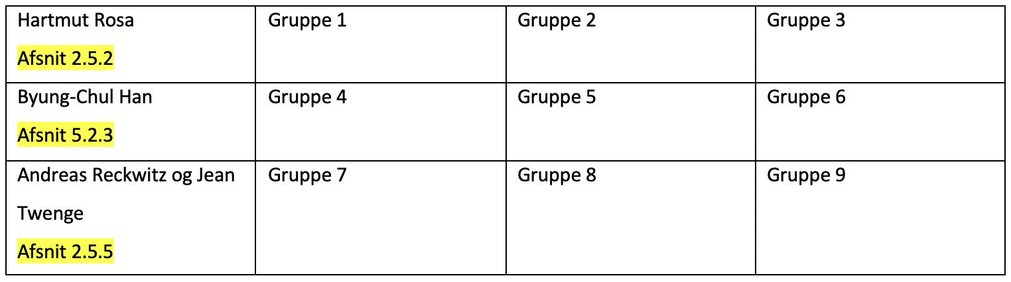
Konference - forberedelse
I er blevet inddelt i ni grupper i alt. Om 30 minutter skal grupperne være klar til at repræsentere hver sin teoretikers forklaringer på, hvorfor de unge mistrives.
Af nedenstående skema kan I se grupperne samt hvilke afsnit af bogen, som I skal orientere jer i for at finde de centrale forklaringer.

Slide 91
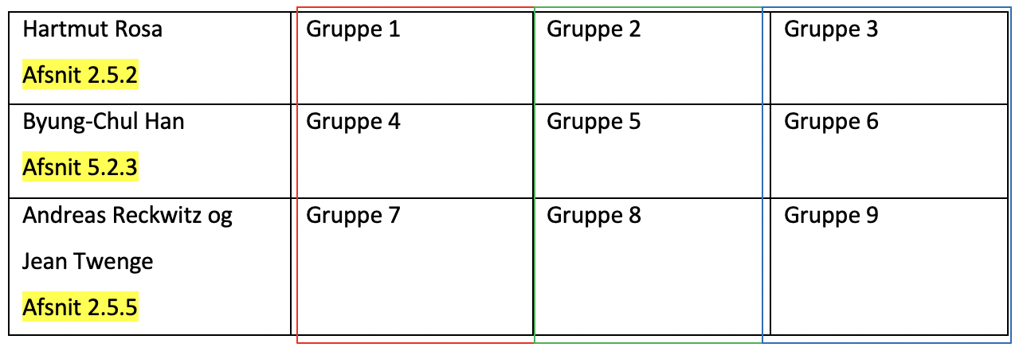
Konference
Velkommen tilbage. Om fem minutter åbner konferencen, hvor vi vil forsøge at besvare følgende spørgsmål: Hvorfor mistrives flere og flere unge, når de lever i en tid med stor frihed og et hav af muligheder?
I skal nu ud i følgende grupper:

Slide 92
